Slide 1
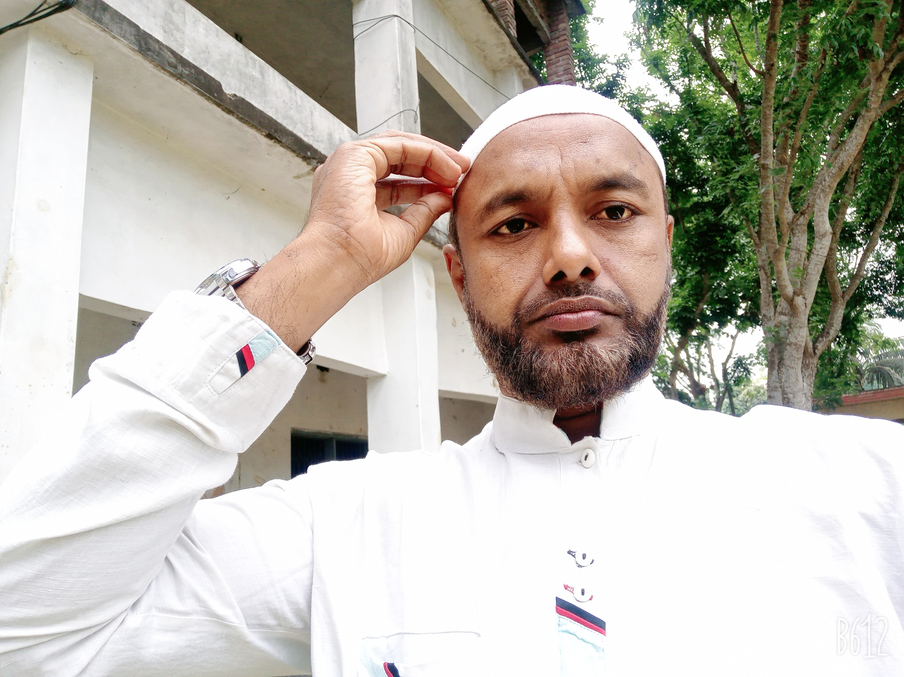
On-line class
G,T Degree College.
Kotchandpur. Jhenaidah.

Slide 2
Teacher’s Information
Md. Abbas Ali
Assistance Professor (Management)
G,T Degree College, Kotchandpur, Jhenaidah
Facebook: facebook.com/abbasali1976
GMAIL: abbasali1976@gmail.com
Youtube: সহকারী অধ্যাপক আব্বাস আলী
Mob: 01911-655784 *01717-337116

Slide 3
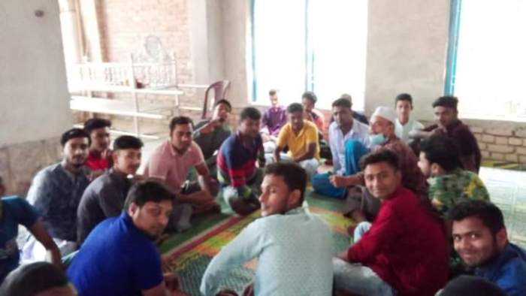
কমিটি সংগঠন
তালসার যুব উন্নয়ন কমিটি

Slide 4
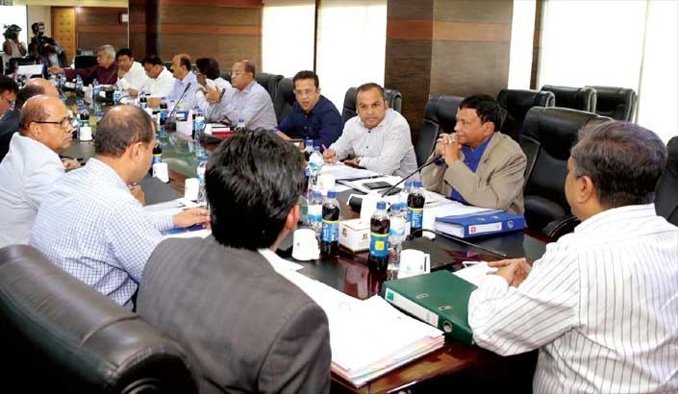
কমিটি সংগঠন
বৃহদায়তন প্রতিষ্টানের কমিটি

Slide 5
কমিটি সংগঠন
প্রতিষ্ঠান বা ঊর্ধ্বতনের পক্ষ থেকে অথবা আইন,বিধি বা গঠনতন্ত্রবলে বিশেষ কোনো কার্য সম্পাদনের ভার একাধিক ব্যক্তির ওপর অর্পিত হলে ঐ ব্যক্তিবর্গের সমষ্টিকে কমিটি বলে। কমিটি স্থায়ী বা অস্থায়ী যে কোনো ধরনের হতে পারে। কমিটির সকল সদস্য কমিটির কাজে ও সিদ্ধান্ত গ্রহণে সমঅধিকার ভোগ করে।

Slide 6
কমিটি সংগঠন
বৈশিষ্ট্যঃ
১.একাধিক ব্যক্তির সম্মিলন ২.নির্বাচিত বা মনোনীত সদস্য ৩.স্থায়ী বা অস্থায়ী প্রকৃতি
৪.খন্ডকালীন বা অস্থায়ী কর্ম ৫.বহুমুখী উদ্দেশ্যে ব্যবহার ৬.সদস্যদের সমমর্যাদা ৭.সহযোগী ব্যবস্থা

Slide 7
কমিটি সংগঠন
সুবিধাঃ
১.দলগত বিচার-বিবেচনার সুযোগ ২.যোগাযোগ সুবিধা ৩.স্বার্থসংশ্লিষ্ট পক্ষসমূহের প্রতিনিধিত্ব
৪. সহযোগিতা বৃদ্ধি ৫. ব্যক্তিগত দায় এড়ানোর সুযোগ ৬. অবাঞ্ছিত সমস্যা এড়ানো।

